Slide 1
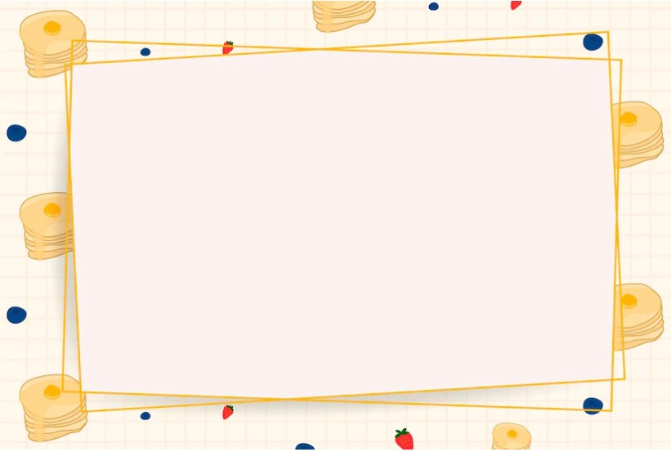
UBND QUẬN LONG BIÊN
TRƯỜNG MẦM NON GIANG BIÊN
KỸ NĂNG SỐNG
NGỒI NGAY NGẮN TRONG KHI ĂN
Lứa tuổi : Mẫu giáo lớn
GV: Lê Thị Huệ

Slide 2


Ổn định tổ chức: Cô và trẻ hát: mời bạn ăn

Slide 3

Câu tục ngữ
Ăn trong nồi ngồi trong hướng

Slide 4


Các con cùng xem tranh với cô nhé !

Slide 5
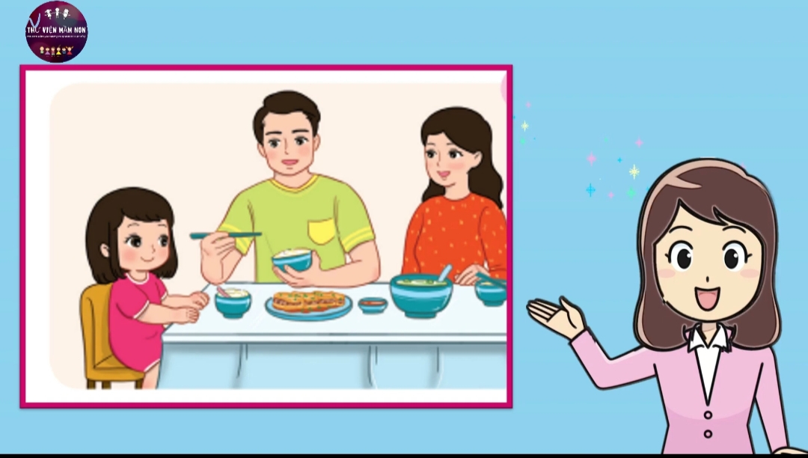

Slide 6
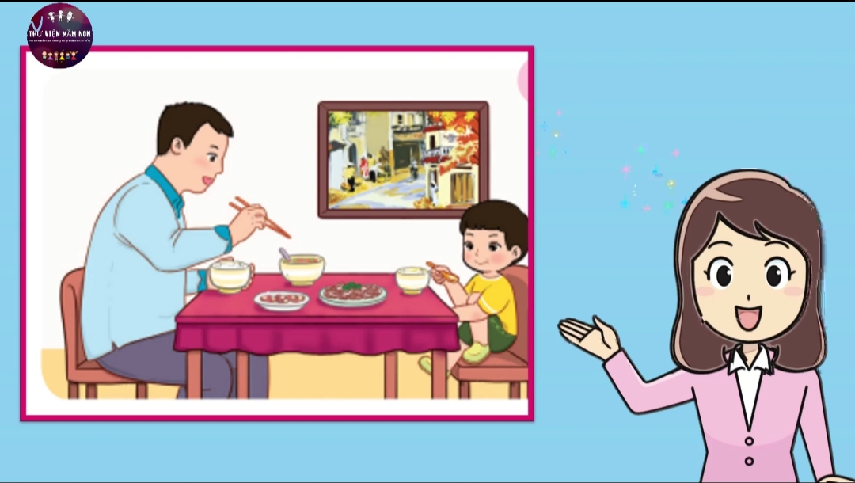

Slide 7
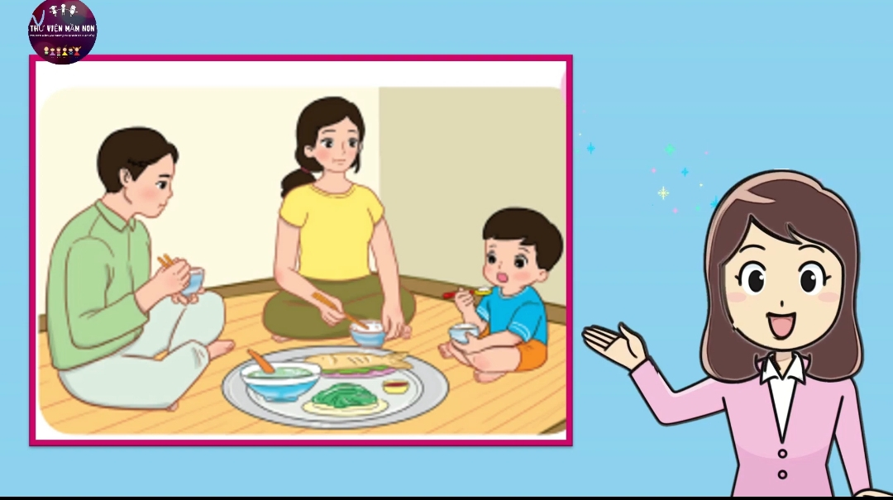

Slide 8
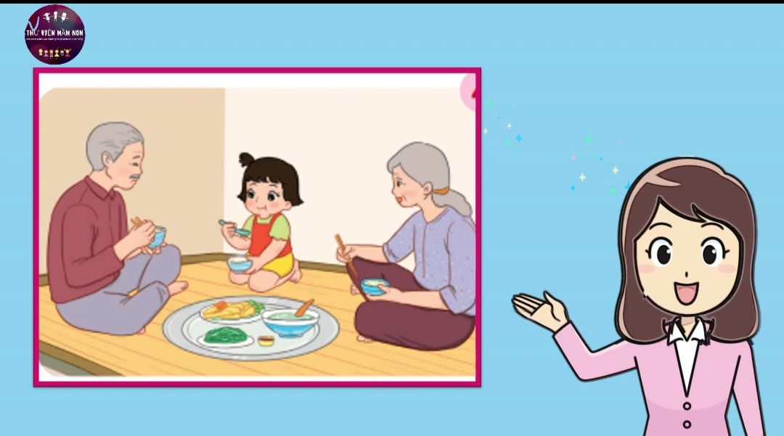

Slide 9
Hãy tích vào các hành vi nên hoặc không nên

Slide 10
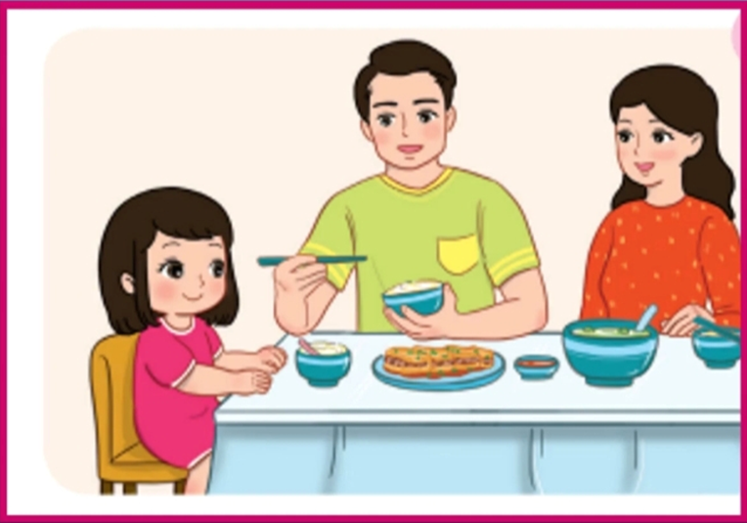
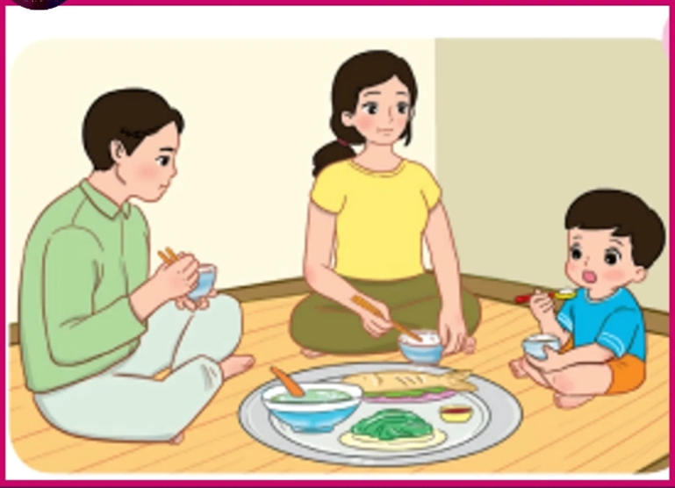
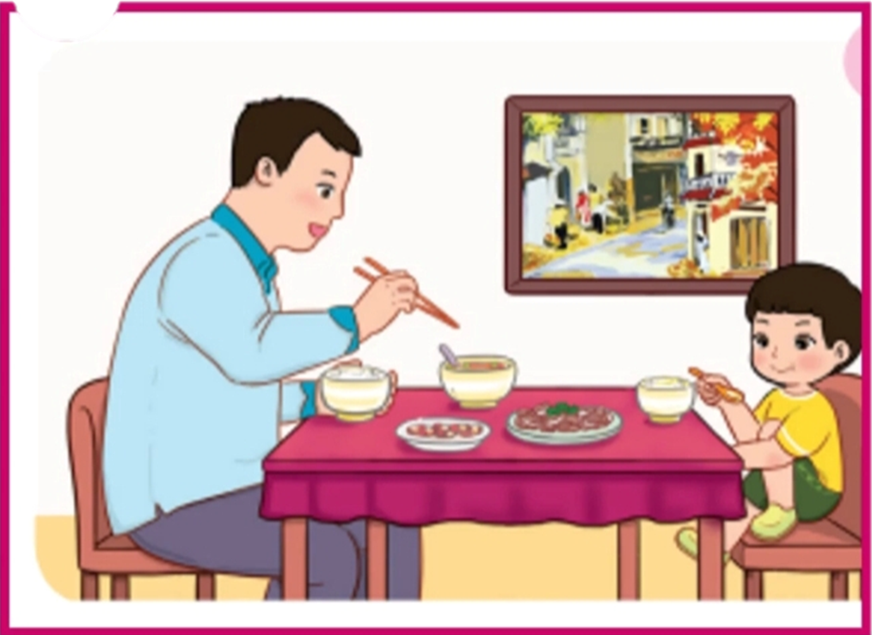
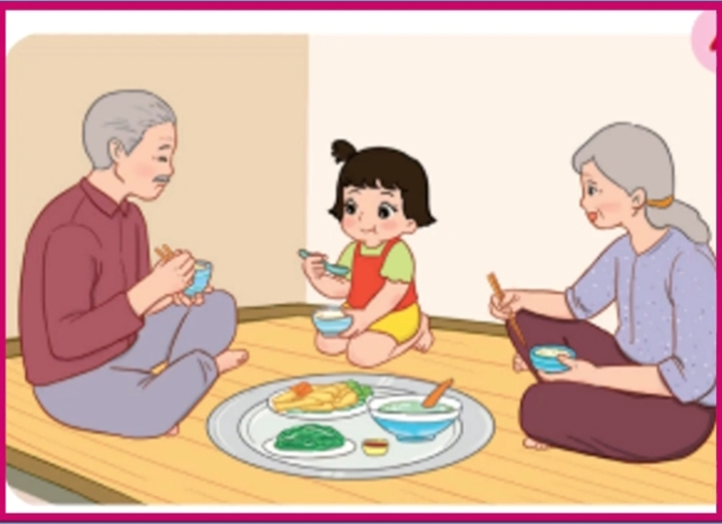

Nên ngồi ngay ngắn bên bàn ăn
Nên ngồi ngay ngắn bên mâm cơm
Không nên ngồi gác chân lên ghế
Không nên ngồi quỳ gối lên chiếu

Slide 11
Giáo dục
Khi ăn cơm các con nhớ nên ngồi ngay ngắn trên bàn ăn hoặc khoanh chân khi các con ngồi chiếu nhé .Và nhớ không nên gắp chân lên ghế hoặc quỳ gối lên chiếu các con nhớ chưa nào!

Slide 12
TRẺ THỰC HÀNH

Slide 13
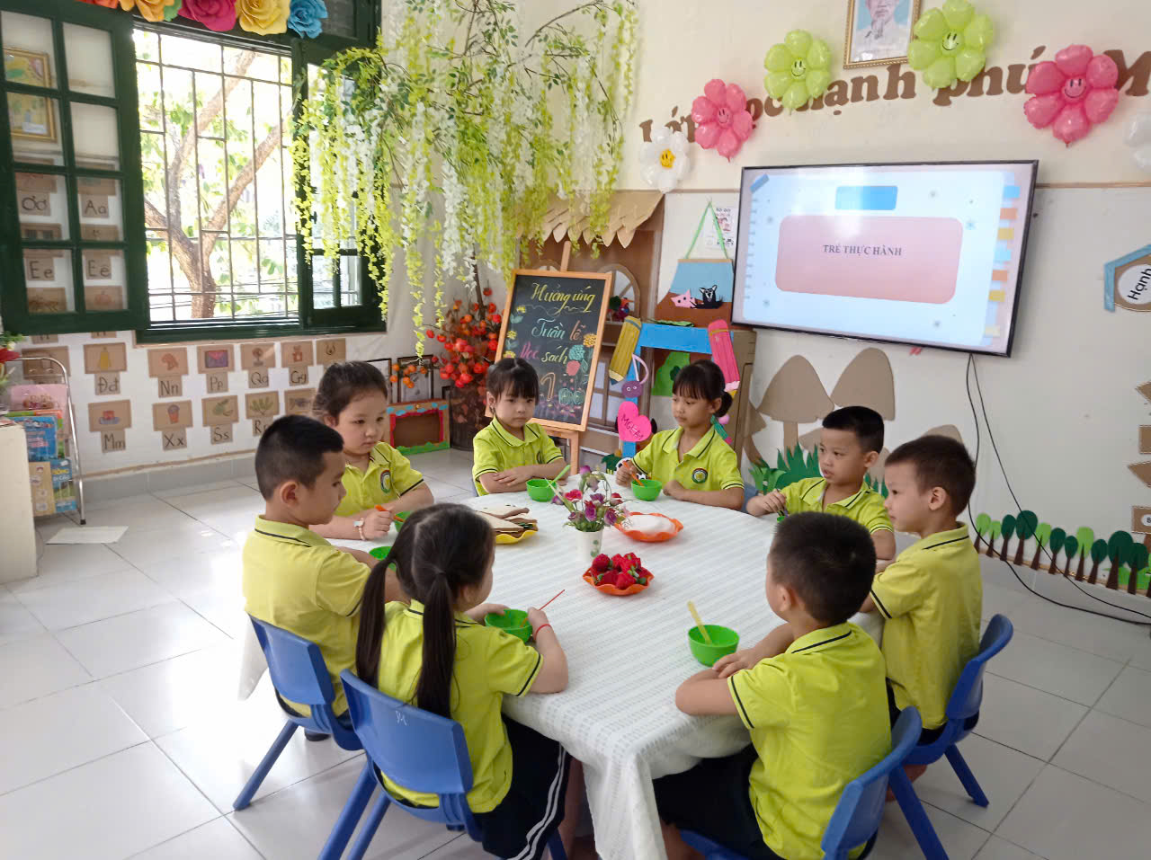

Slide 14
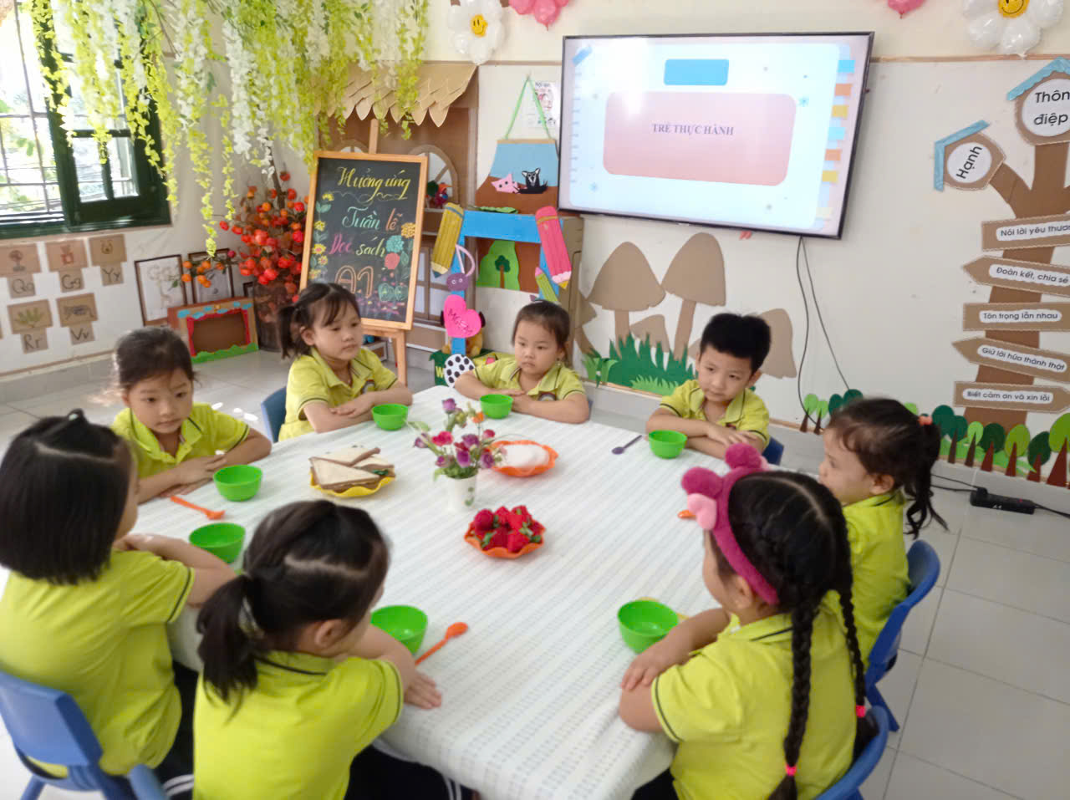

Slide 15
Xin chào và hẹn gặp lại các con !

